Slide 1
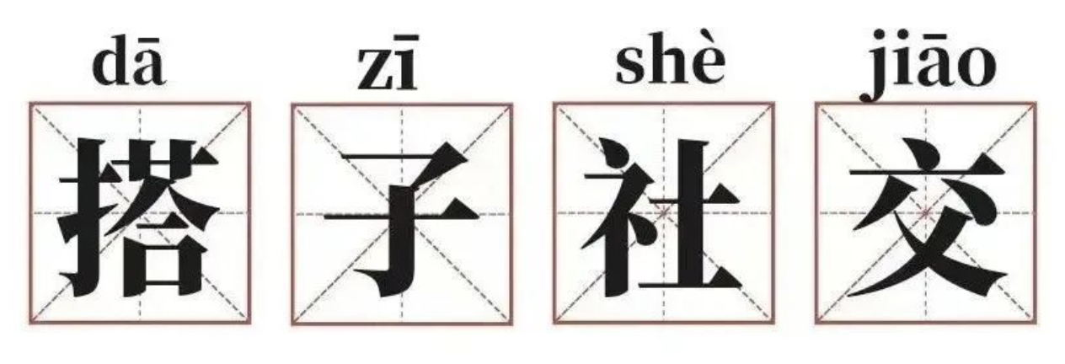
基于AI Agent解决找搭子最后一公里

Slide 2
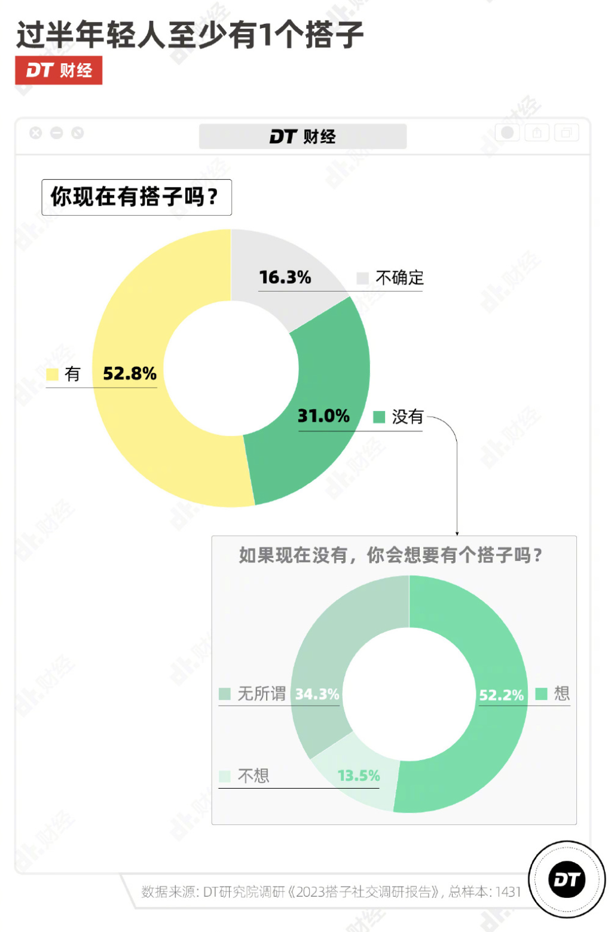

需求分析
搭子 —— 一种新型社交关系
● 社交活动的垂直细分和具体化，主打精准陪伴
● 简化社交关系，减轻社交负担，人际关系弱连接
● 工作和生活节奏加快，社交圈变窄，充分利用碎片化时间
调研报告
● Soul 发布的《2023年轻人搭子社交报告》
近九成年轻人听说过搭子社交，其中超六成年轻人表达出找搭子的强烈意愿。2023年5月，Soul上搭子相关话题数环比增长76%，相关瞬间发布量环比增长136%。
● DT 财经发布的《2023搭子社交小报告》
在收集的1431份答卷中，有95.8%的受访者表现出了对这种新型社交的需求。

Slide 3
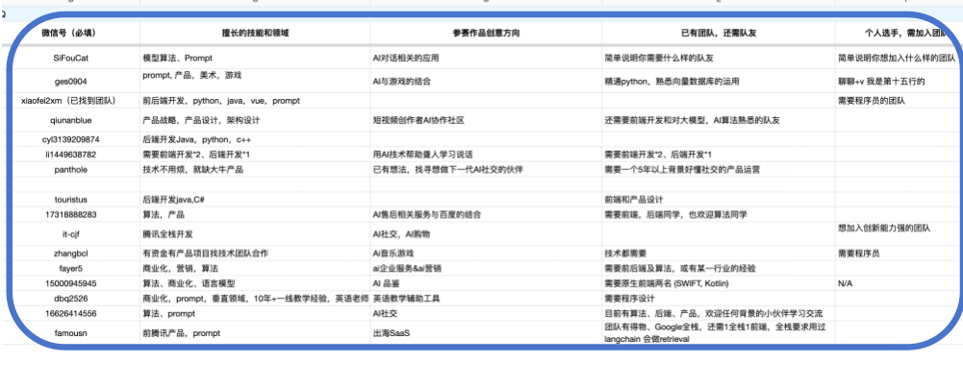
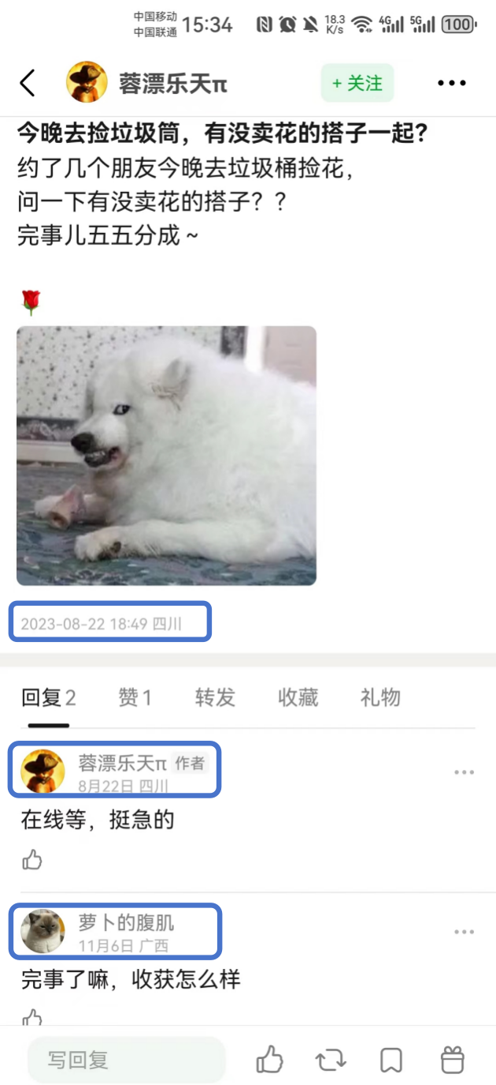
传统找搭子方式存在问题
● 需求对焦，没有详细沟通难以获得动态需求 ● 冗余，消息冗余复杂难以查找
● 隐私，系统推荐缺乏可解释性
● 低效，具有随机性匹配困难

Slide 4
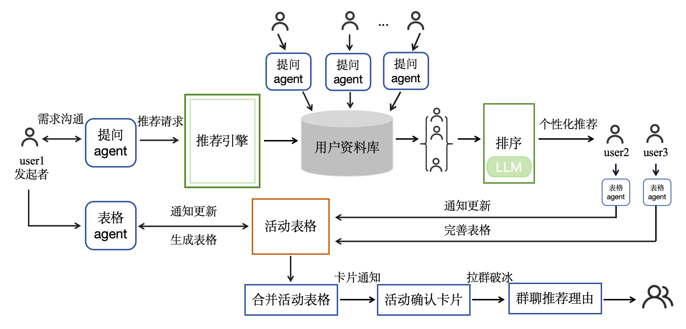
技术路线
使用对话 Agent 充分挖掘用户需求，整合用户信息形成实时活动表单精准推荐，打破固化标签，增加可信度。

Slide 5









Ours
● 找搭子本质不是根据标签匹配相似的人，而是人和活动之间的匹配，Agent 可以利用对话充分挖掘用户需求，了解用户信息的瞬时变化，采用实时表单降本提效。解决非个性化标签固化问题，并且可以破冰总结增加可信度。
● 社交其实是信息交换，活动发起者和不同的人重复地交换同一个信息。通过引入 Agent 作为社交工具进行信息整合，可以将人们从重复的信息交换中解放出来，提高效率，降低沟通复杂度。

